Slide 1
사람은 무엇으로 성장하는가
혁신과 전략 특강
3주차 발표과제
안지석

Slide 2

13장 본보기의 법칙 THE LAW OF MODELING
닮고 싶은 사람, 닮고 싶은 인생을 찾았는가
닮고 싶은 사람, 닮고 싶은 인생을 찾았는가
Let me go
I don’t wanna be your hero
I don’t wanna be a big man
Just wanna fight with everyone else

Slide 3
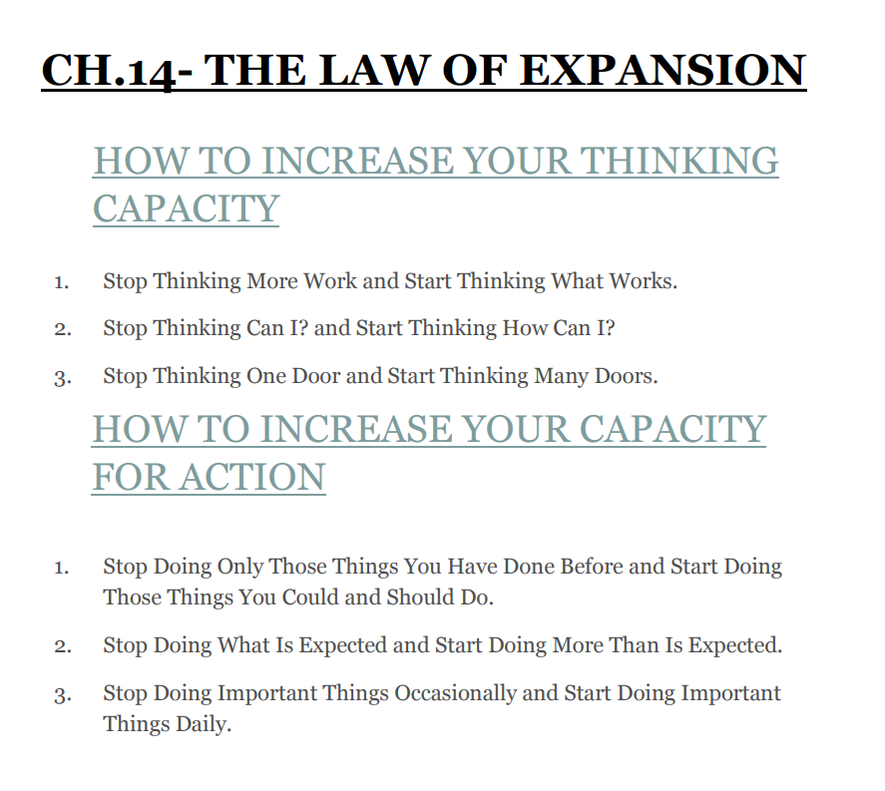
14장 확장의 법칙 THE LAW OF MODELING

